Slide 1
APROVECHAMIENTO DEL PATRIMONIO CULTURAL COMO ALTERNATIVA DE DESARROLLO TURÍSTICO DE LA PARROQUIA DE TANICUCHÍ, CANTÓN LATACUNGA, PROVINCIA DE COTOPAXI
DEPARTAMENTO DE CIENCIAS ECONÓMICAS, ADMINISTRATIVAS Y DE COMERCIO
ESCUELA «HÉROES DEL CENEPA»
DIRECTOR: ING. GUSTAVO PALADINES
CODIRECTORA: ING. MARCELA VITERI
ERIKA TOAQUIZA - MERY VARGAS
QUITO, 2015

Slide 2
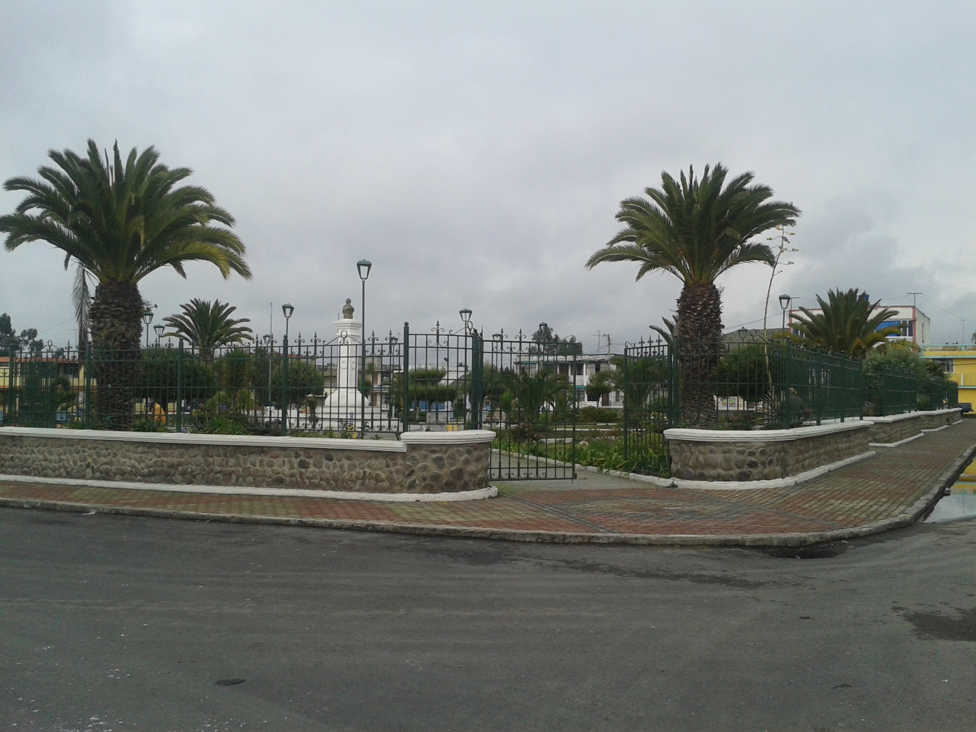
INTRODUCCIÓN
PARROQUIA DE TANICUCHÍ
Latacunga - Cotopaxi
Antecedentes
Definición del Problema
Justificación
Objetivos
Metodología
Idea a defender

Slide 3
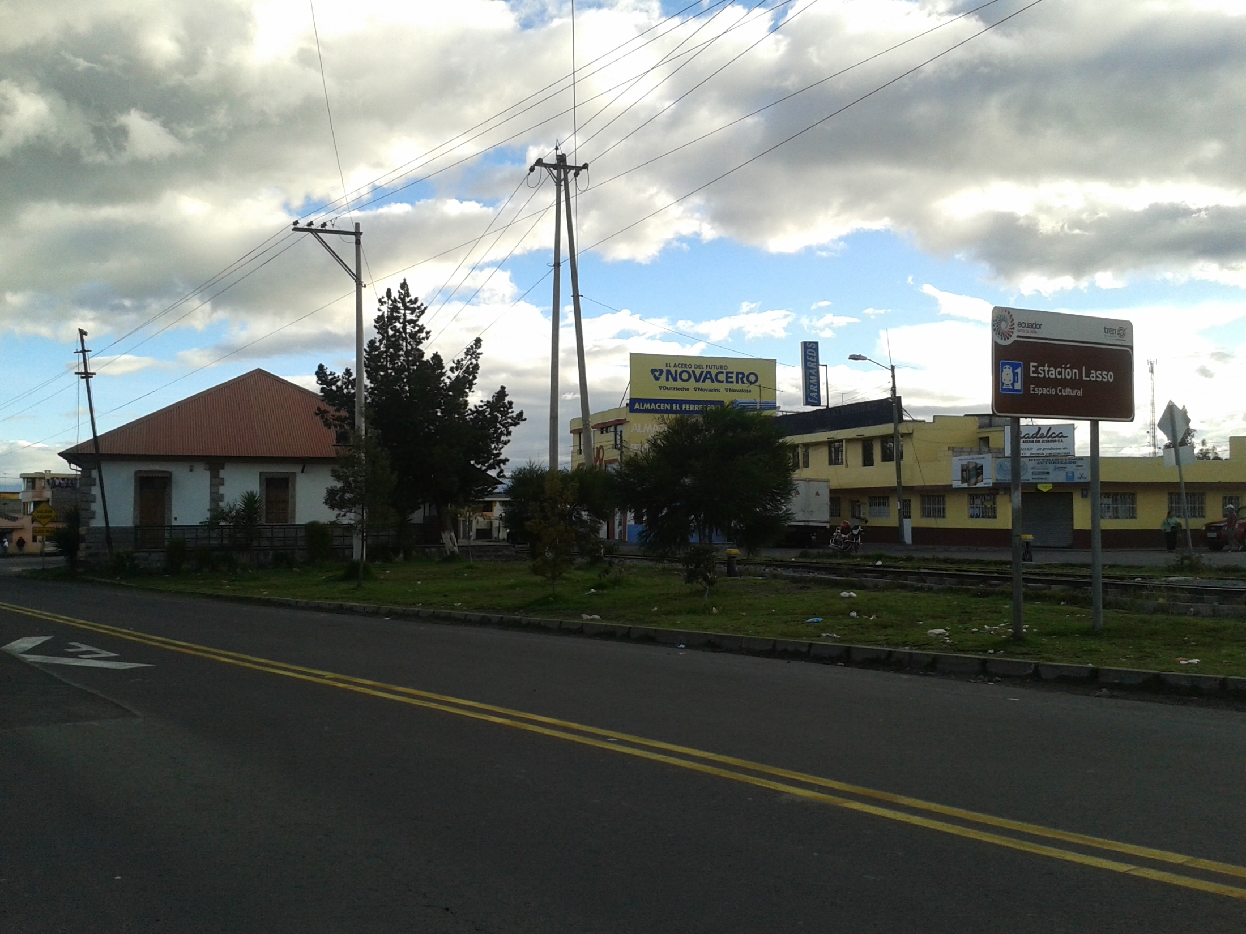
FUNDAMENTACIÓN TEÓRICA
Teoría Estructuralista
Idalberto Chiavenato
Diagnóstico Situacional
Lucrecia Boland, Philip Kotler, Robert Grant,
Estudio de Mercado
Naresh Malhotra
Patrimonio y Desarrollo Turístico
UNESCO, Ministerio de Cultura, Bosier y Varisco

Slide 4
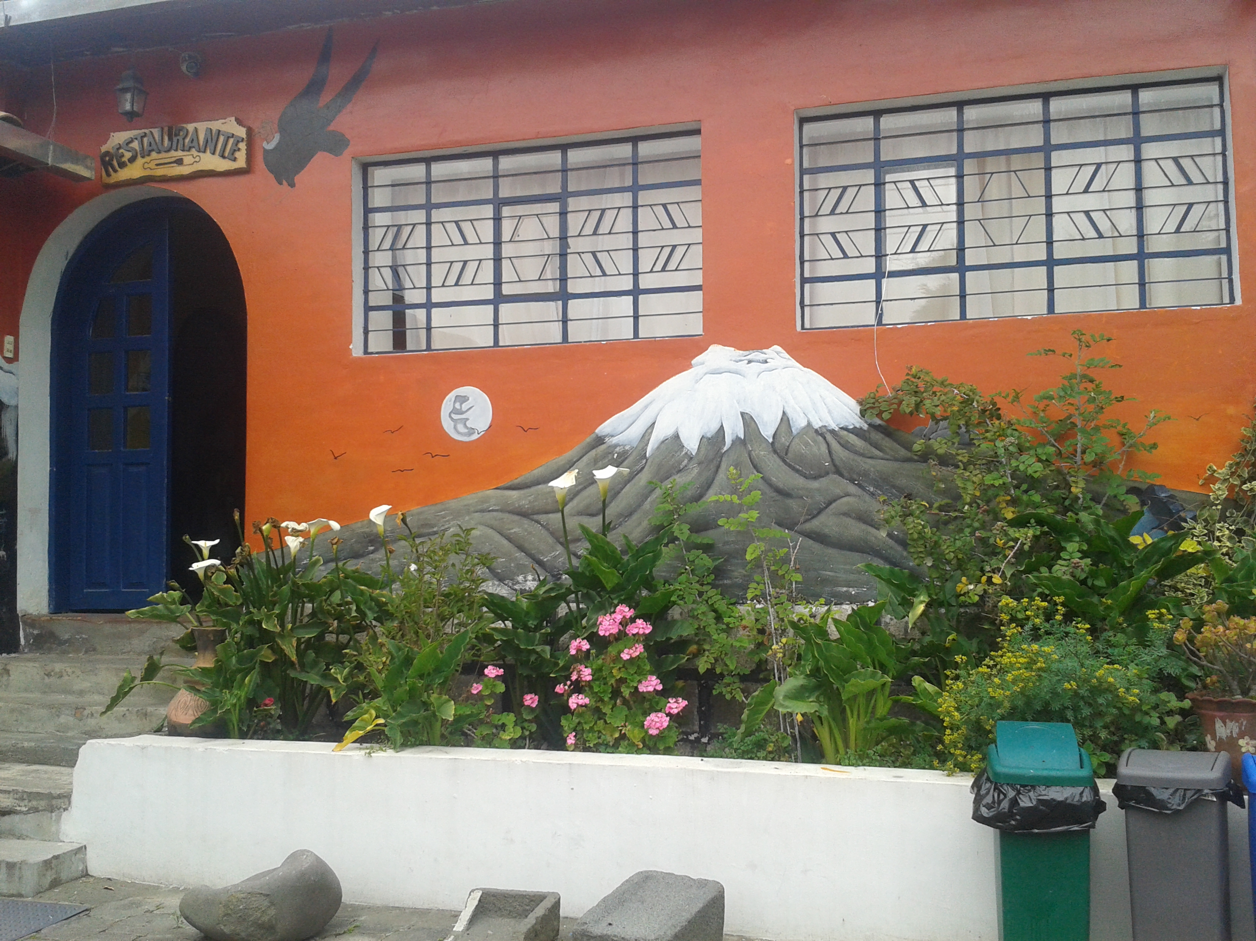
DIAGNÓSTICO SITUACIONAL
Entorno Económico
Entorno Socio Cultural
Entorno Geográfico
Entorno Tecnológico
Entorno Político
Entorno Legal
ANÁLISIS EXTERNO
MACRO AMBIENTE

Slide 5
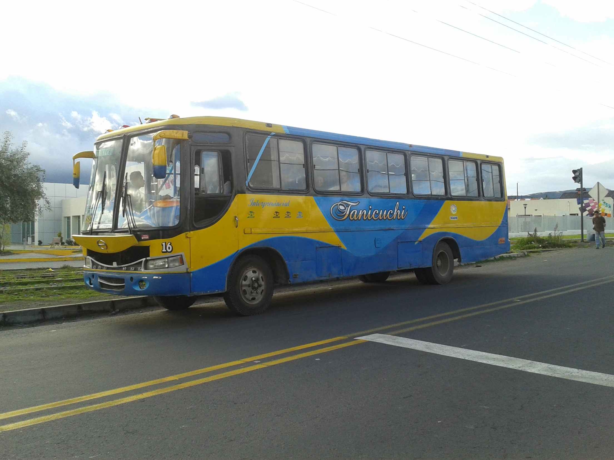
DIAGNÓSTICO SITUACIONAL
MICRO AMBIENTE
Atractivos Turísticos
3 Sitios Naturales
6 Manifestaciones Culturales
Clientes / Turistas
Fiestas de Parroquialización
Festividades en cada barrio
Competencia
Indirecta
Directa

Slide 6
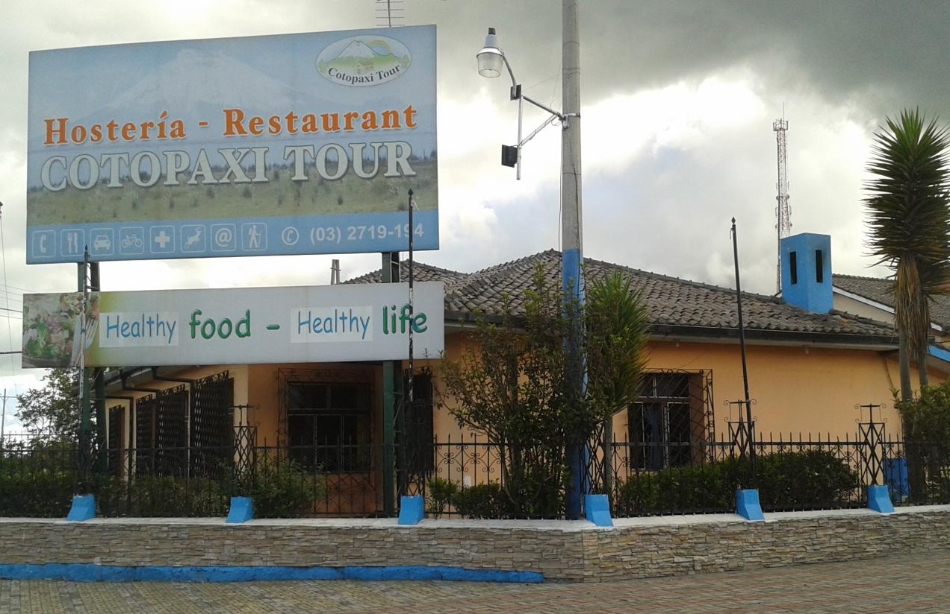
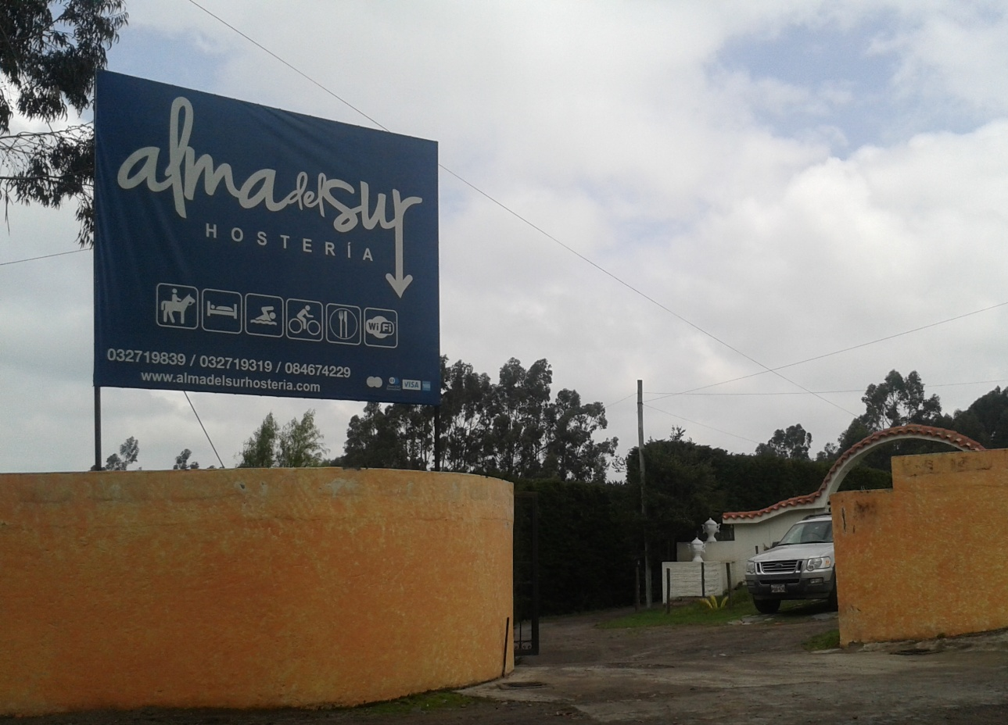
DIAGNÓSTICO SITUACIONAL
Sustitutos
Ciclismo de montaña
Camino del Inca
Proveedores
Básicos
Turísticos
Organismos Reguladores
CAPT Cotopaxi, GAD Tanicuchí
MINTUR, INPC, AHOTEC
MICRO AMBIENTE

Slide 7
DIAGNÓSTICO SITUACIONAL
ANÁLISIS INTERNO
Constitución legal
Recursos
Tangibles
Económicos
Intangibles
Prestigio y Reconocimiento
Físicos
Tecnológicos
Estructura Organizacional
GAD Parroquial Tanicuchí
Presupuesto
Planta Turística
Básicos
Fiestas y Ferias taurinas

Slide 8
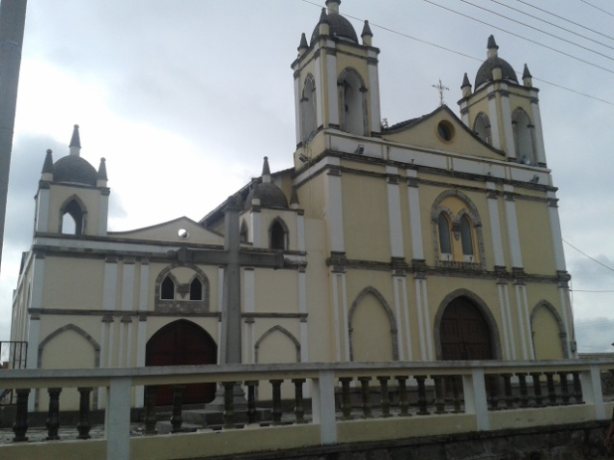
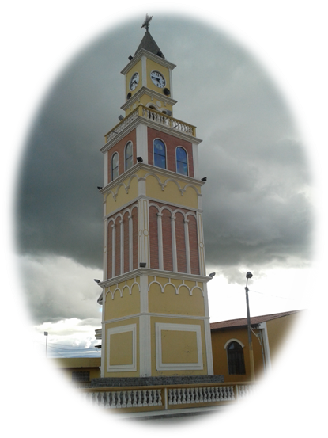
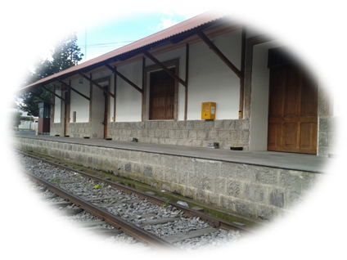
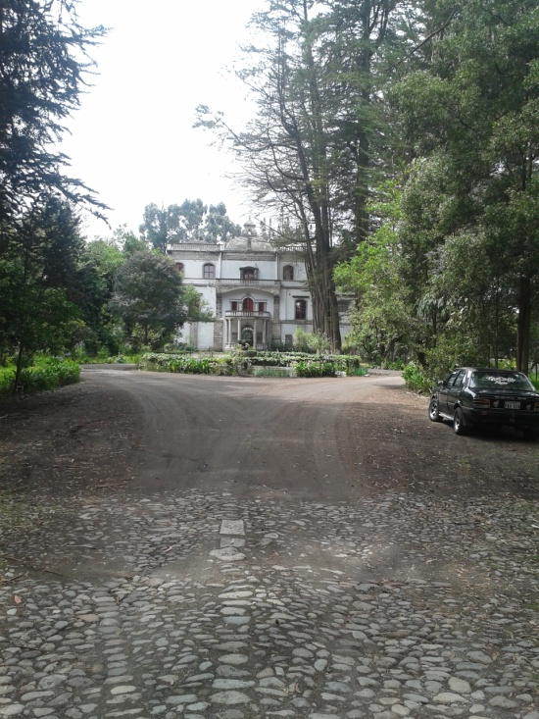
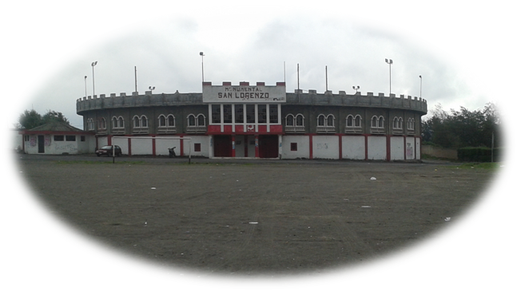
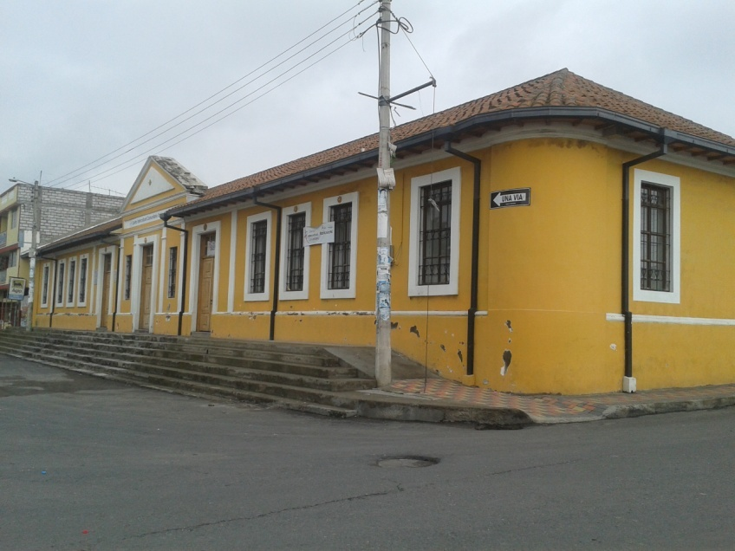
ESTUDIO DE MERCADO - OFERTA
HISTORIA DEL POBLADO DE TANICUCHÍ
PATRIMONIO CULTURAL MATERIAL TANICUCHÍ
Bienes Muebles
Bienes Inmuebles

Slide 9
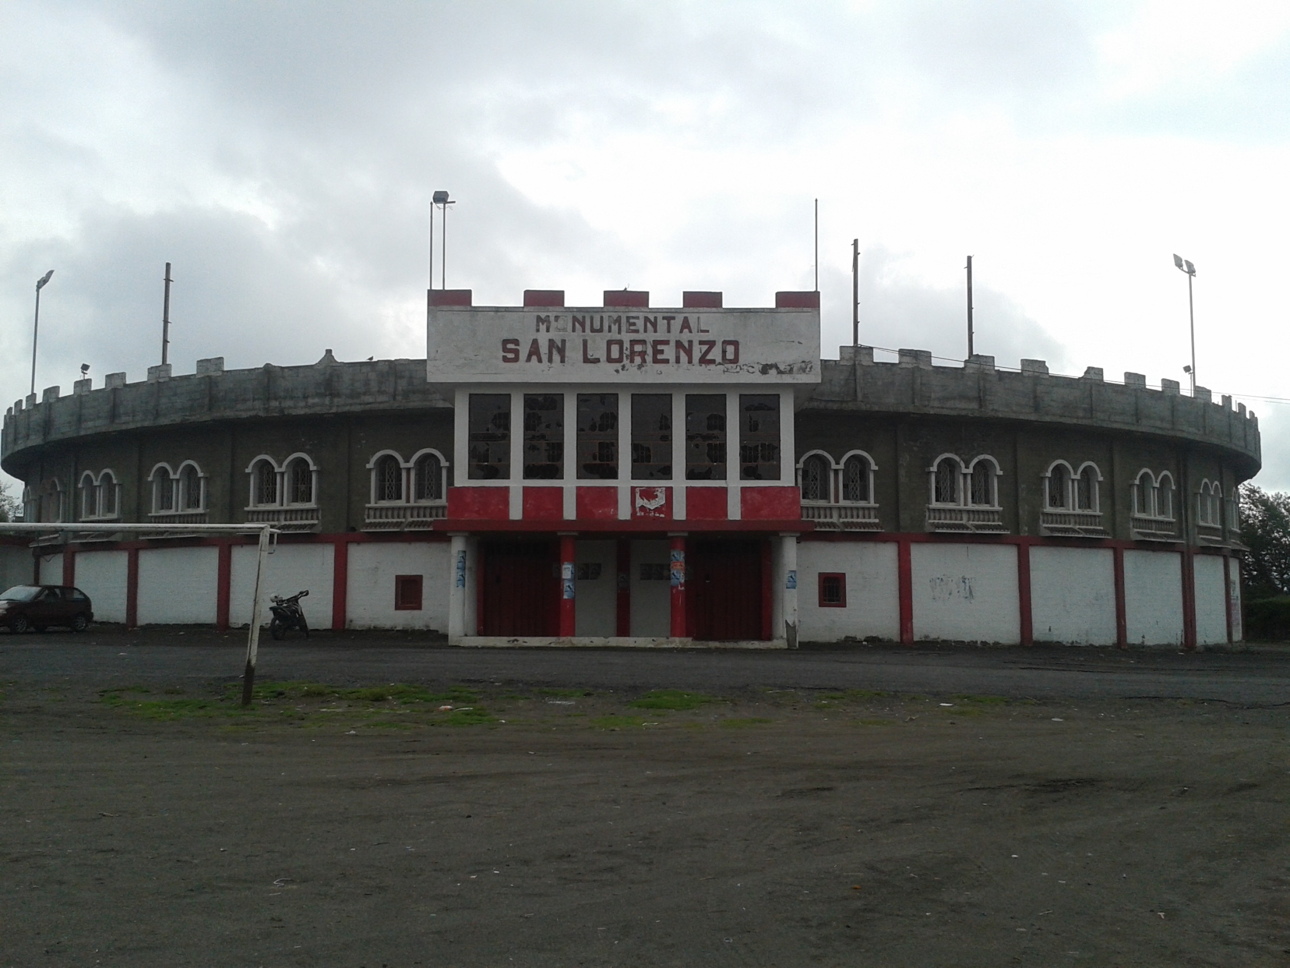
ESTUDIO DE MERCADO - OFERTA
PATRIMONIO CULTURAL INMATERIAL TANICUCHÍ
Tradiciones y Expresiones Orales
Memoria Local
Leyendas
Expresiones Orales
Proverbios, dichos y supersitiones
Monumental San Lorenzo, Sacharuna, Matrimonio campesino,
Wiñagüilli, Puente negro, cura sin cabeza, Taita Cotopaxi,
Cuentos: loca viuda, duende
Reminiscencias de Don Villamarín.

Slide 10
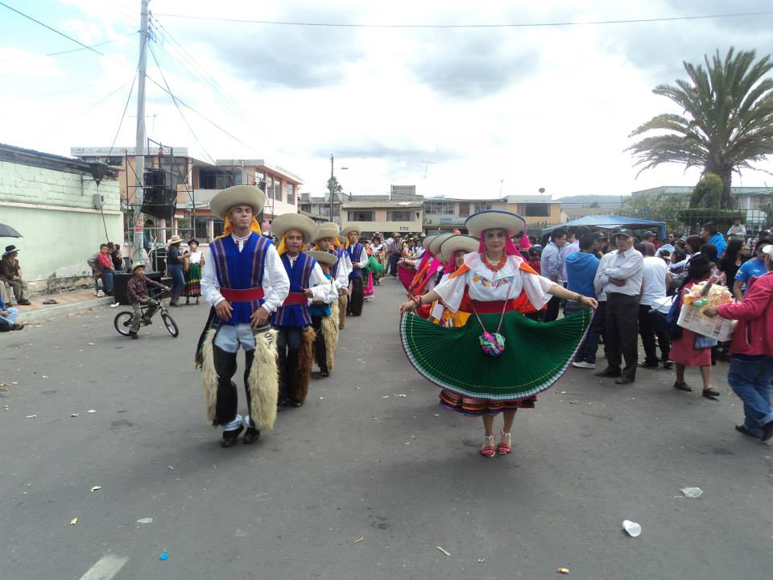
ESTUDIO DE MERCADO - OFERTA
PATRIMONIO CULTURAL INMATERIAL TANICUCHÍ
Artes del Espectáculo
Juegos Tradicionales
Música
Huairo, pelota nacional
Usos Sociales, Rituales y Actos Festivos
Fiestas
De Parroquialización en cada barrio y Semana Santa

Slide 11
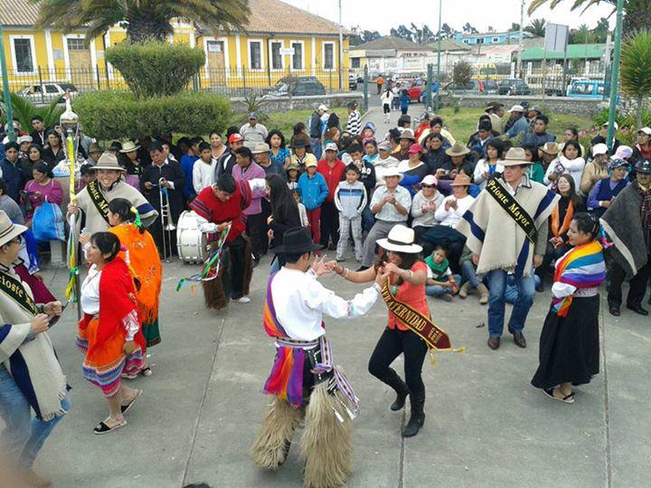
ESTUDIO DE MERCADO - OFERTA
PATRIMONIO CULTURAL INMATERIAL
Conocimientos y Usos relacionados con la naturaleza y el universo
Técnicas Artesanales Tradicionales
Gastronomía
Técnicas Artesanales Tradicionales
Técnicas Constructivas Tradicionales
Platos y bebidas tradicionales
Confección de esteras
Casas de paja y de adobe

Slide 12
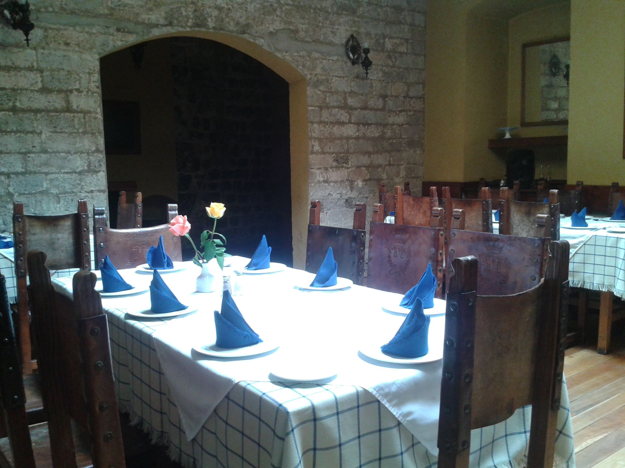
ESTUDIO DE MERCADO - OFERTA
Preguntas | Porcentaje | Respuestas
¿Actividades económicas de Tanicuchí? | 93,75% | Agricultura Ganadería
 | 6,25% | Industrias
¿Actividades del Gobierno de Tanicuchí referente al ámbito turístico? | 100% | No ninguna actividad
¿Aspectos importantes en los que debe enfocarse el Gobierno de Tanicuchí para mejorar la actividad turística? | 100% | Mejorar vías de acceso de la zona
 |  | Promoción turística
 |  | Capacitación de la población.
¿Atractivo con más potencialidad de ser visitado? | 93,75% | Hacienda La Ciénega
 | 6,25% | Fiestas de Parroquialización
¿Es importante, el rescate de la cultura de Tanicuchí? | 100% | Tanicuchí una de las parroquias más antiguas del cantón Latacunga
17 personas
Universo
Ámbito turístico
Actores
CONTINÚA

Slide 13
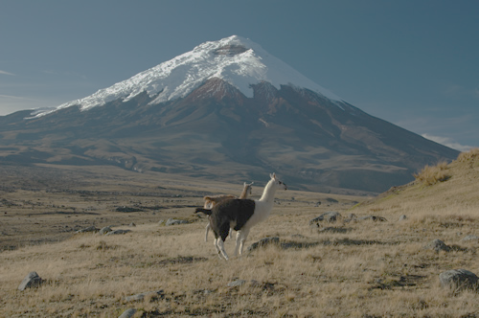
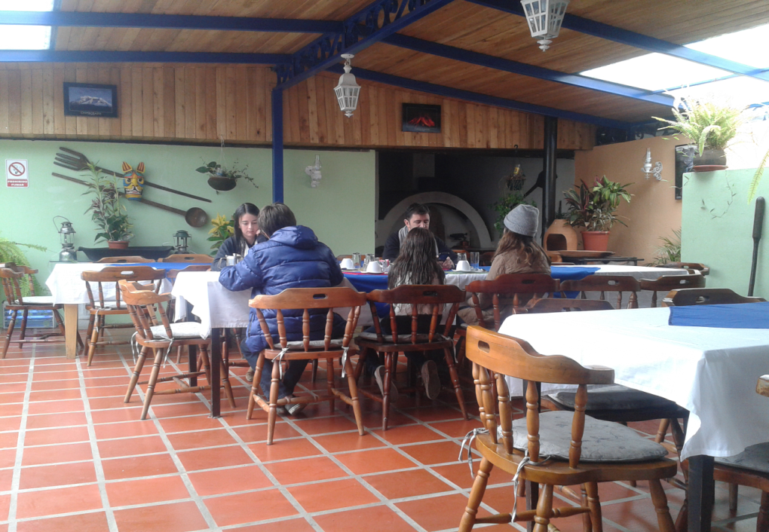
ESTUDIO DE MERCADO - DEMANDA
Origen: | Nacionales
Edad: | 31 a 40 años
 | 18 a 24 años
Compañía de viaje: | Familia
 | Amigos
Motivación: | Visita familiares /recreo y ocio
Interéses y preferencias: | Degustación gastronómica
Origen: | Extranjeros
Edad: | 41 a 50 años
 | 51 a 60 años
Compañía de viaje: | Familia
 | Amigos
Motivación: | Recreo y ocio/de paso
Interéses y preferencias: | Degustación gastronómica

Slide 14
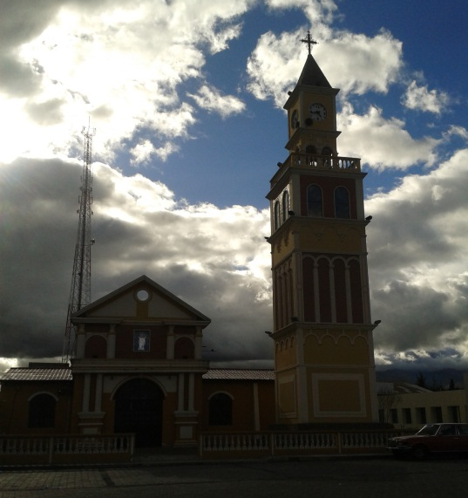
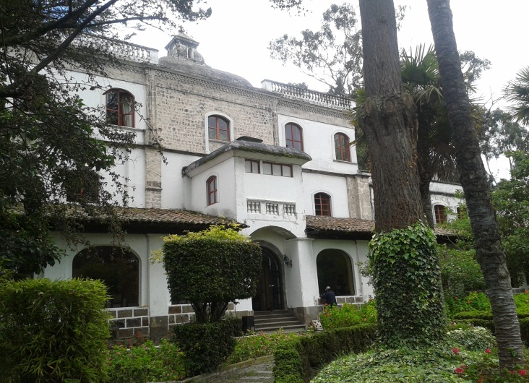
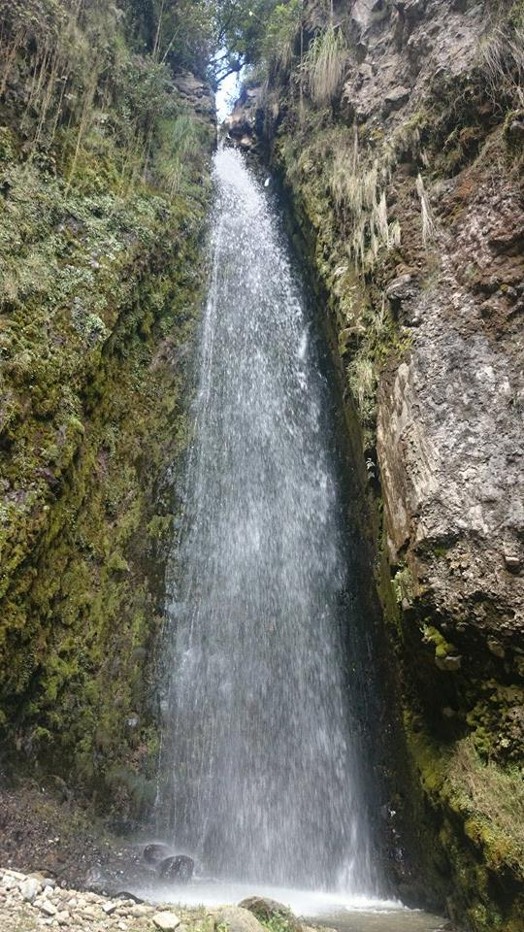
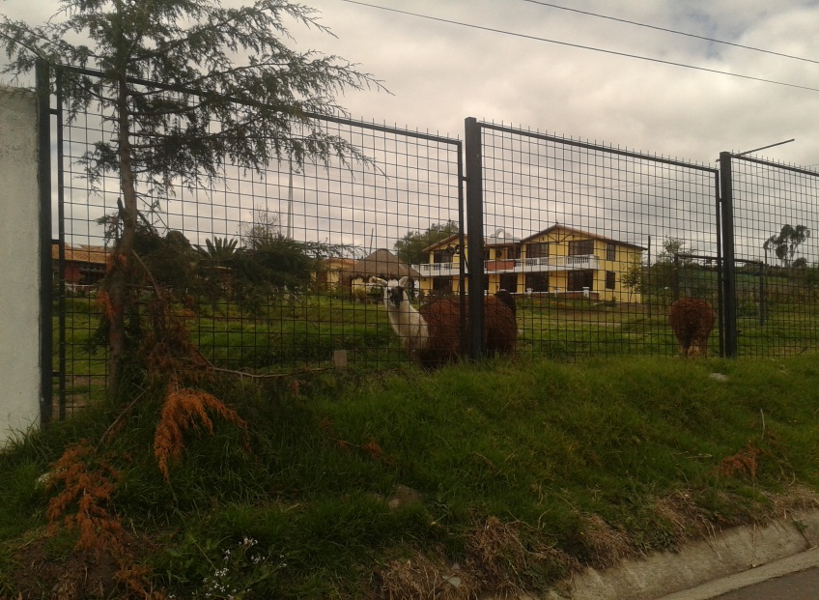
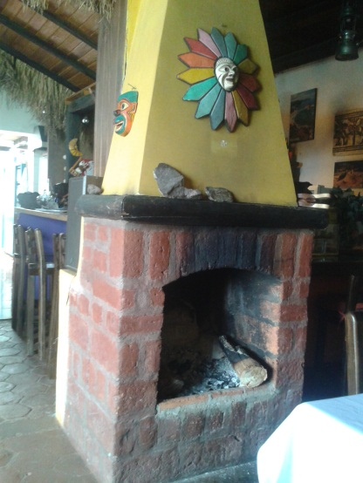
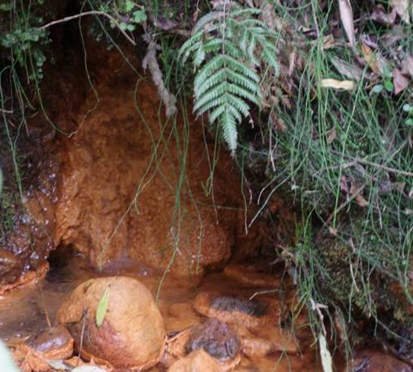
PROPUESTA

Slide 15
PROPUESTA
PAQUETE TURÍSTICO «TRAVESÍA TAURINA TANICUCHENSE»

Slide 16
PROPUESTA
PAQUETE TURÍSSTICO «RECORRIENDO TANICUCHÍ»

Slide 17
PROPUESTA
PAQUETE TURÍSTICO «RINCÓN MÁGICO TANICUCHENSE»

Slide 18
PROPUESTA
PAQUETE TURÍSTICO «PÁRAMOS Y CULTURA TANICUCHENSE»

Slide 19
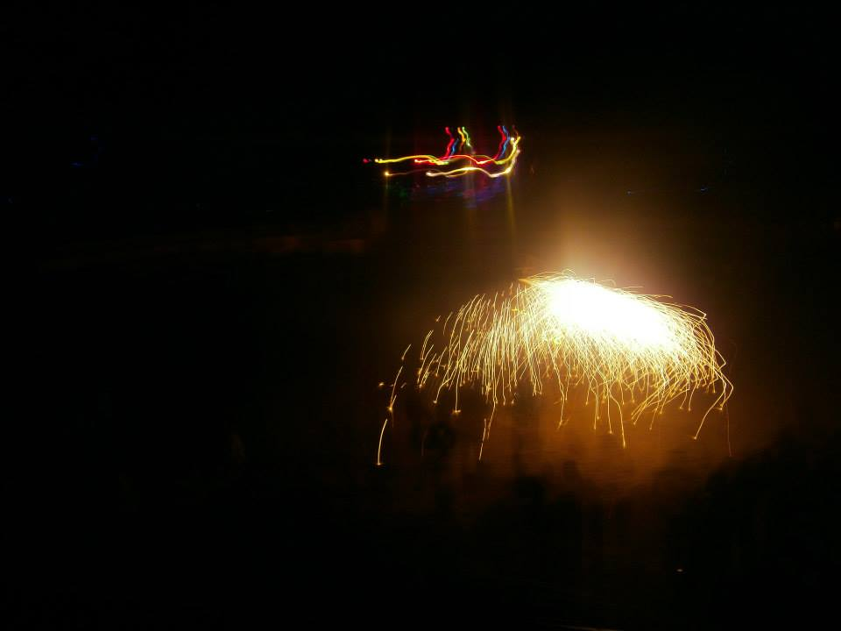
PROPUESTA
Afiches
Publicidad Impresa
Trípticos
Publicidad ATL
Radio
Publicidad BTL
Sitio Web
Red Social
Correos Masivos

Slide 20
CONCLUSIONES Y RECOMENDACIONES

Slide 21
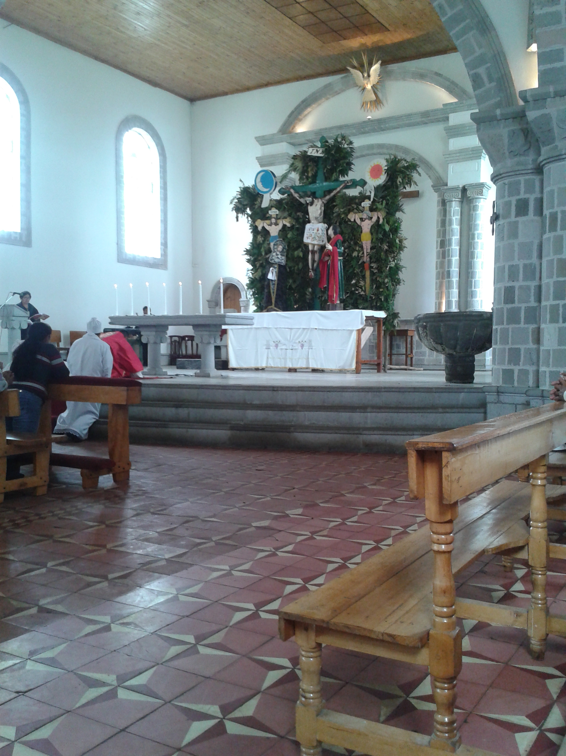
¡¡¡GRACIAS POR SU ATENCIÓN!!!
APROVECHAMIENTO DEL PATRIMONIO CULTURAL COMO ALTERNATIVA DE DESARROLLO TURÍSTICO DE LA PARROQUIA DE TANICUCHI, CANTÓN LATACUNGA, PROVINCIA DE COTOPAXI
Erika Toaquiza – Mery Vargas

